Slide 1
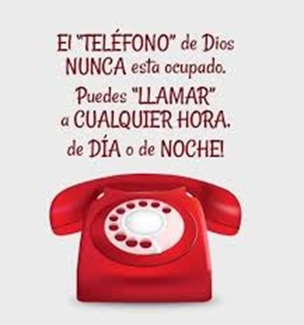
EL TELEFONO
DEL CIELO

Slide 2
La oración y la velocidad
El planeta tierra: Este vehículo inmenso que pesa 5.977 trillones de toneladas, Se mueve en el ecuador a 1,620 kilómetros por hora en su movimiento de rotación sobre su propio eje y a 108,000 kilómetros por hora en su movimiento de traslación en su órbita alrededor del Sol.
Si tu saltas de la tierra, no subes más de un metro. La velocidad de escape, es decir, para poder abandonar este vehículo enormemente grande, es de 11.2 kilómetros por segundo… un poco más de 40,000 kilómetros por hora.

Slide 3
La luz viaja a 300.000 Kits por segundo.
Un rayo le da más de 7 veces la vuelta a la tierra en un segundo. Cuyo radio es de 12.742 KM.
Algo más veloz que la tierra, la luz o el rayo lo supera el teléfono que Dios nos dejo para comunicarse con nosotros, la oración, lo cual demuestra el interés que Él tiene por ayudarnos en cualquier necesidad:
El Señor Jesús dice en Luc.18:7,8. «¿Y acaso Dios no hará justicia a sus escogidos, que claman a él día y noche? ¿Se tardará en responderles? 8 Os digo que pronto les hará justicia…»
Y en Mateo.6:8 agregó: «… vuestro Padre sabe de qué cosas tenéis necesidad, antes que vosotros le pidáis».

Slide 4
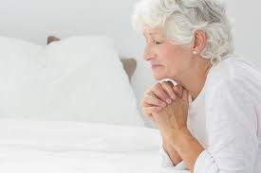
¿Con qué propósito dejo Dios este medio de comunicación tan fácil, económico y rápido?
Hechos 17:27.«Para que busquen a Dios, si en alguna manera, palpando, puedan hallarle, aunque ciertamente no está lejos de cada uno de nosotros».
El Señor está cerca de los hombres, aun cuando ellos no lo reconozcan. Esto hace que sea comparativamente sencillo que ellos encuentren a Dios, porque él está a su lado esperando que lo busquen y ayudándoles en sus esfuerzos para descubrirlo. Dios puede revelarse, y lo hace de acuerdo con la medida de celo y fervor que demuestren los que lo buscan

Slide 5
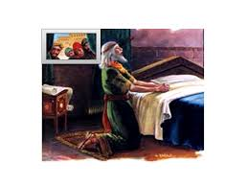
Daniel 9:21,23 registra como Dios responde rápidamente la oración: «aún estaba hablando en oración, cuando el varón Gabriel, a quien había visto en la visión al principio, volando con presteza, vino a mí como a la hora del sacrificio de la tarde».
Cuán reconfortante es saber que el cielo está cerca de la tierra. Siempre que necesitamos ayuda y la pedimos, el Señor envía a un santo ángel para que venga a socorrernos sin demora.

Slide 6
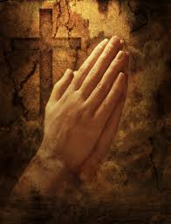
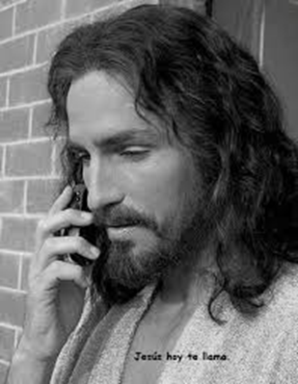

¿Tiene un problema?
¡Llama al ######!
«Antes que clamen, responderé yo; mientras aún hablan, yo habré oído». Isaías 65:24.
En su pecado y angustia, los israelitas habían clamado a Dios, pero creían que estaba muy distante y que era indiferente a sus clamores y a su gran necesidad.

Slide 7
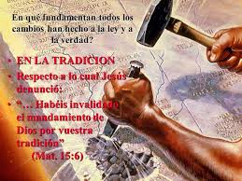
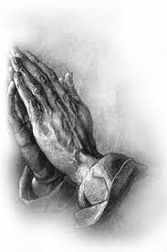

¿Qué es lo que impide que nuestras oraciones sean contestadas?
Dios les había dicho claramente que eran sus pecados los que impedían que él escuchase sus plegarias. Isaías 59:2. dice: «pero vuestras iniquidades han hecho división entre vosotros y vuestro Dios, y vuestros pecados han hecho ocultar de vosotros su rostro para no oír».
Proverbios 28:9: “Si uno cierra su oído para no oír la ley, también SU ORACIÓN SERÁ ABORRECIDA”.
Quiere decir: El que no quiere corregir su vida.

Slide 8
En Isa.1:15 Dios dice: «Cuando extendáis vuestras manos, yo esconderé de vosotros mis ojos; asimismo cuando multipliquéis la oración, yo no oiré; llenas están de sangre vuestras manos».
Y seguidamente hace el siguiente llamado: «Lavaos y limpiaos; quitad la iniquidad de vuestras obras de delante de mis ojos; dejad de hacer lo malo; 17 aprended a hacer el bien; buscad el juicio, restituid al agraviado, haced justicia al huérfano, amparad a la viuda.
18 Venid luego, dice Jehová, y estemos a cuenta: si vuestros pecados fueren como la grana, como la nieve serán emblanquecidos; si fueren rojos como el carmesí, vendrán a ser como blanca lana.
19 Si quisiereis y oyereis, comeréis el bien de la tierra;» (Isaías 1:16-19).

Slide 9
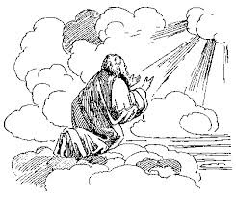
Ahora, con el corazón renovado por la gracia divina y orando de acuerdo con la voluntad de Dios, no habría demora para recibir respuesta.
Aun antes de que sus hijos expresaran sus deseos y clamaran a él, Dios se anticiparía a sus pedidos y les proporcionaría todo lo que pudiera contribuir a su bienestar y a su felicidad.

Slide 10
¿Cuáles fueron los resultados de la obediencia?
1Cron.5: 19-22. Estos tuvieron guerra contra los agarenos, … 20 Y fueron ayudados contra ellos, y los agarenos y todos los que con ellos estaban se rindieron en sus manos; porque clamaron a Dios en la guerra, y les fue favorable, porque esperaron en él. 21.Y tomaron sus ganados, cincuenta mil camellos, doscientas cincuenta mil ovejas y dos mil asnos; y cien mil personas. 22 Y cayeron muchos muertos, porque la guerra era de Dios; y habitaron en sus lugares hasta el cautiverio.

Slide 11
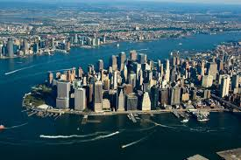
¿Tiene un problema?
¡Llama al teléfono 311!
La municipalidad de Nueva York creó un «número para todos los problemas», el 311.
A través de esta línea pretende solucionar, en un tiempo récord, todos los problemas de la vida cotidiana de los 8,337,000 habitantes de la gran metrópoli. Cada día reciben miles de llamadas.

Slide 12
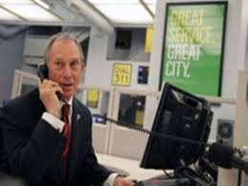

Un empleado contestará en vivo todas las llamadas al 311, las 24 horas del día, los siete días de la semana, y los servicios se ofrecen en más de 170 idiomas.
Imagínate, si esto sucede en Nueva york, ¿Cómo será el teléfono del cielo, para atender al instante las llamadas de más de 7.200 millones que claman al Señor pidiendo misericordia? ¡Que maravilloso es nuestro Dios!

Slide 13
En una revista cristiana se leía: «¡El número directo del cielo es el 5015!», haciendo alusión al Salmo 50, versículo 15: que dice, “Invócame en el día de la angustia; te libraré, y tú me honrarás”.
Que maravilloso es encontrar una solución a nuestros problemas cotidianos, pero las necesidades morales y espirituales también son numerosas. Entonces nuestros contemporáneos se vuelcan hacia todo tipo de ilusiones, espejismos y engaños.
Les invito a utilizar ese numero, el 5015, es decir, la oración.

Slide 14
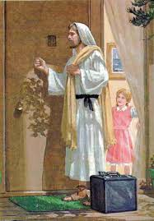
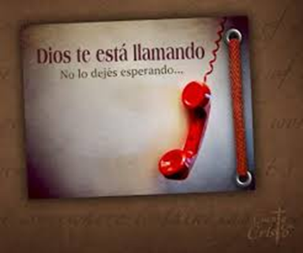
El llamado de Dios es «Urgente»
Él dice: He aquí, yo estoy a la puerta y llamo; si alguno oye mi voz y abre la puerta, entraré a él, y cenaré con él, y él conmigo. (Apoc.3:20).

Slide 15
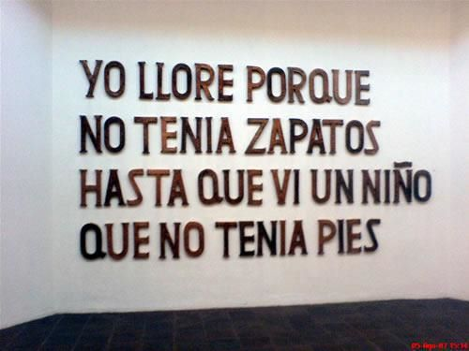
“Mejor es confiar en el Señor que confiar en el hombre” (Salmo 118:8). Dios es fiel y no decepciona a ninguno de los que se dirigen a él.
“Dios es nuestro amparo y fortaleza, nuestro pronto auxilio en las tribulaciones” (Salmo 46:1). Muchos lo han experimentado en todo tiempo.
“El día que clamé, me respondiste; me fortaleciste con vigor en mi alma” (Salmo 138:3).

Slide 16

¡Para reflexionar!
¿Su pecado le abruma y siente su culpabilidad ante Dios?
Él encontró el remedio, porque le ama: dio a su Hijo Jesucristo. Si usted cree en él y en la eficacia de su obra, es liberado de sus faltas, pues Cristo las llevó en la cruz.
Entonces puede decir: “A ti agradó librar mi vida del hoyo de corrupción; porque echaste tras tus espaldas todos mis pecados” (Isaías 38:17).
Medita en el Salmo 6:9.

Slide 17
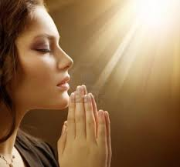
Te invito para que juntos elevemos esta oración:
Señor, has de mi un instrumento de paz,
que donde haya odio, siembre yo el amor,
donde haya ofensa, lleve yo el perdón,
donde haya discordia, lleve yo la unión,
donde haya duda, lleve yo la fe,
donde haya error, lleve yo la verdad,
donde haya desesperación, lleve yo la esperanza,
donde haya tristeza, lleve yo la alegría,
donde haya tinieblas, lleve yo la luz:
Maestro,
has que yo busque más consolar que ser consolado;
más comprender, que ser comprendido;
más amar que ser amado.
Porque es dando como se recibe;
es perdonando, como se recibe el perdón;
y es muriendo como se vive para vida eterna.
Que Dios te bendiga es mi deseo y oración. Amen. No te olvides que Cristo viene pronto. Amen. Si te interesa este tema en libro, pídelo al correo que aparece al inicio del temario.

